Slide 1


PROGESTÃO
Abril 2017
Notes:
Este modelo de apresentação Powerpoint em formato 4:3 faz parte da identidade visual do Governo de Mato Grosso.
Existe disponível nos formatos 4:3 (convencional) e 16:9 (widescreen)
As imagens de fundo não deverão ser alteradas, e nas anotações as especificações de uso.
Caso tenham alguma dúvida, favor entrar em contato com o GCOM – Gabinete de Comuncicação.
Na capa, temos de forma ilustrativa o título da apresentação, em fonte Calibri corpo 20, bold e centralizada. Caso não caiba em uma linha, quebrar para linha de baixo seguindo este mesmo padrão.
No subtítulo, em fonte Calibri corpo 16, regular e centralizada. O padrão das transições de slides não deve ser alterado.

Slide 2

CONCEITO
PROGESTÃO
O PROGESTÃO PROGRAMA DE CONSOLIDAÇÃO DO PACTO NACIONAL PELA GESTÃO DAS ÁGUAS é um programa da Agência Nacional de Águas, de incentivo financeiro, por pagamento por resultados, para fortalecer a gestão das águas nos Estados.
O grande objetivo do PROGESTÃO é a construção de compromissos entre os entes federados, visando à superação de desafios comuns e à promoção do uso múltiplo e sustentável dos recursos hídricos, sobretudo em bacias compartilhadas.
Notes:
Nos slides de conteúdo, devemos respeitar a área de limite de informação.
Tema do slide em fonte Calibri corpo 20, bold e alinhada à essquerda.
O subtítulo do slide em Calibri 14, regular e alinhada à direita.
O corpo de texto do conteúdo em Calibri 13, regular alinhada à esquerda e em preto.
Recomenda-se não inserir muita informação em cada slide, para que se tenha uma melhor apresentação e visualização das informações.
O texto aplicado é apenas ilustrativo. Substituir as informações.

Slide 3

Histórico do PROGESTÃO
Notes:
Para divisórias em fundo azul escuro, com temas relevantes:
- Utilizar fonte Calibri 40 branca, bold e parágrafo centralizado.

Slide 4
HISTÓRICO
PROGESTÃO
A ANA em 2011, buscando intensificar o processo de articulação com os SEGREHs, realizaram duas reuniões com os dirigentes de Secretarias Estaduais e Órgãos Gestores.
Na última reunião, realizada em 13 de dezembro de 2011, os dirigentes estaduais, sensibilizados pela proposta apresentada, assinaram, conjuntamente com os Diretores da ANA, uma Carta em prol da celebração do “Pacto Nacional pela Gestão das Águas”, que foi o passo inicial rumo à sua construção
21 - MARÇO - 2013
Para celebrar o Dia Mundial da Água e o Ano Internacional de Cooperação pela Água, o Ministério do Meio Ambiente – MMA e a Agência Nacional de Águas – ANA lançaram, um Programa de Incentivo Financeiro, por meio de Pagamentos por Resultados, para a Gestão das Águas nos Estados.
Notes:
Nos slides de conteúdo, devemos respeitar a área de limite de informação.
Tema do slide em fonte Calibri corpo 20, bold e alinhada à essquerda.
O subtítulo do slide em Calibri 14, regular e alinhada à direita.
O corpo de texto do conteúdo em Calibri 13, regular alinhada à esquerda e em preto.
Recomenda-se não inserir muita informação em cada slide, para que se tenha uma melhor apresentação e visualização das informações.
O texto aplicado é apenas ilustrativo. Substituir as informações.

Slide 5
HISTÓRICO
PROGESTÃO
21/03/2013 Resolução ANA n°. 379
Aprova o Regulamento do Programa de Consolidação do Pacto Nacional pela Gestão de Águas - PROGESTÃO
Art. 7º A ANA definirá em articulação com as entidades estaduais, o conjunto de metas do Pacto Nacional que serão certificadas pela ANA no âmbito do PROGESTÃO...
§ 2° As metas do PROGESTÃO deverão constituir Quadro de Metas específico, com horizonte de 5 (cinco) anos, e organizado conforme modelo a ser definido pela ANA, a qual será anexado aos respectivos contratos mediante Termo Aditivo a
Art. 9° O primeiro desembolso pela ANA da quantia contratada será realizado, após a definição e aprovação do Quadro de Metas pelo Respectivo Conselho Estadual de Recursos Hídricos nos termos previstos no art. 7°, § 2°, sendo os recursos depositados na conta em nome da respectiva entidade estadual.
Notes:
Nos slides de conteúdo, devemos respeitar a área de limite de informação.
Tema do slide em fonte Calibri corpo 20, bold e alinhada à essquerda.
O subtítulo do slide em Calibri 14, regular e alinhada à direita.
O corpo de texto do conteúdo em Calibri 13, regular alinhada à esquerda e em preto.
Recomenda-se não inserir muita informação em cada slide, para que se tenha uma melhor apresentação e visualização das informações.
O texto aplicado é apenas ilustrativo. Substituir as informações.

Slide 6
HISTÓRICO
PROGESTÃO
29/04/2013 Resolução ANA n°. 512
Define os valores anuais dos contratos a serem firmados no âmbito do Programa de Consolidação do Pacto Nacional pela Gestão de Águas – PROGESTÃO
Com a aprovação do Quadro de Metas e assinatura do Contrato de Gestão – 1ª parcela no valor de R$ 750.000,00
A primeira avaliação acontecerá em março/2014, onde será liberado a 2ª parcela no valor de até R$ 750.000,00
Mais 3 (três) parcelas de até R$ 750.000,00 nos anos subsequentes.
Notes:
Nos slides de conteúdo, devemos respeitar a área de limite de informação.
Tema do slide em fonte Calibri corpo 20, bold e alinhada à essquerda.
O subtítulo do slide em Calibri 14, regular e alinhada à direita.
O corpo de texto do conteúdo em Calibri 13, regular alinhada à esquerda e em preto.
Recomenda-se não inserir muita informação em cada slide, para que se tenha uma melhor apresentação e visualização das informações.
O texto aplicado é apenas ilustrativo. Substituir as informações.

Slide 7
HISTÓRICO
PROGESTÃO
20/06/2013 - Decreto n°. 1.815
Faz adesão voluntária ao Pacto Nacional pela Gestão das Águas e indica a entidade estadual responsável pela coordenação da implementação do Pacto em âmbito estadual.
Art. 1° - Parágrafo único
A Secretaria de Estado do Meio Ambiente – SEMA, através da Superintendência de Recursos Hídricos – SURH, entidade integrante do Sistema Estadual de Gerenciamento de Recursos Hídricos, ficará responsável pela coordenação das ações do poder executivo estadual inerentes à implementação do Pacto.
Notes:
Nos slides de conteúdo, devemos respeitar a área de limite de informação.
Tema do slide em fonte Calibri corpo 20, bold e alinhada à essquerda.
O subtítulo do slide em Calibri 14, regular e alinhada à direita.
O corpo de texto do conteúdo em Calibri 13, regular alinhada à esquerda e em preto.
Recomenda-se não inserir muita informação em cada slide, para que se tenha uma melhor apresentação e visualização das informações.
O texto aplicado é apenas ilustrativo. Substituir as informações.

Slide 8
HISTÓRICO
PROGESTÃO
03/12/2013 – Assinatura do Contrato 087/ANA/2013 - PROGESTÃO
Contrato celebrado entre a Agência Nacional de Águas, o Estado de Mato Grosso, por intermédio da Secretaria de Estado do Meio Ambiente - SEMA/MT e o Conselho Estadual de Recursos Hídricos – CEHIDRO, Objetivando a concessão de estímulo financeiro pelo alcance de metas de gerenciamento de recursos hídricos no âmbito do PROGESTÃO.
Notes:
Nos slides de conteúdo, devemos respeitar a área de limite de informação.
Tema do slide em fonte Calibri corpo 20, bold e alinhada à essquerda.
O subtítulo do slide em Calibri 14, regular e alinhada à direita.
O corpo de texto do conteúdo em Calibri 13, regular alinhada à esquerda e em preto.
Recomenda-se não inserir muita informação em cada slide, para que se tenha uma melhor apresentação e visualização das informações.
O texto aplicado é apenas ilustrativo. Substituir as informações.

Slide 9

Metas do PROGESTÃO
Notes:
Para divisórias em fundo azul da marca, com temas relevantes:
- Utilizar fonte Calibri 40 branca, bold e parágrafo centralizado.

Slide 10
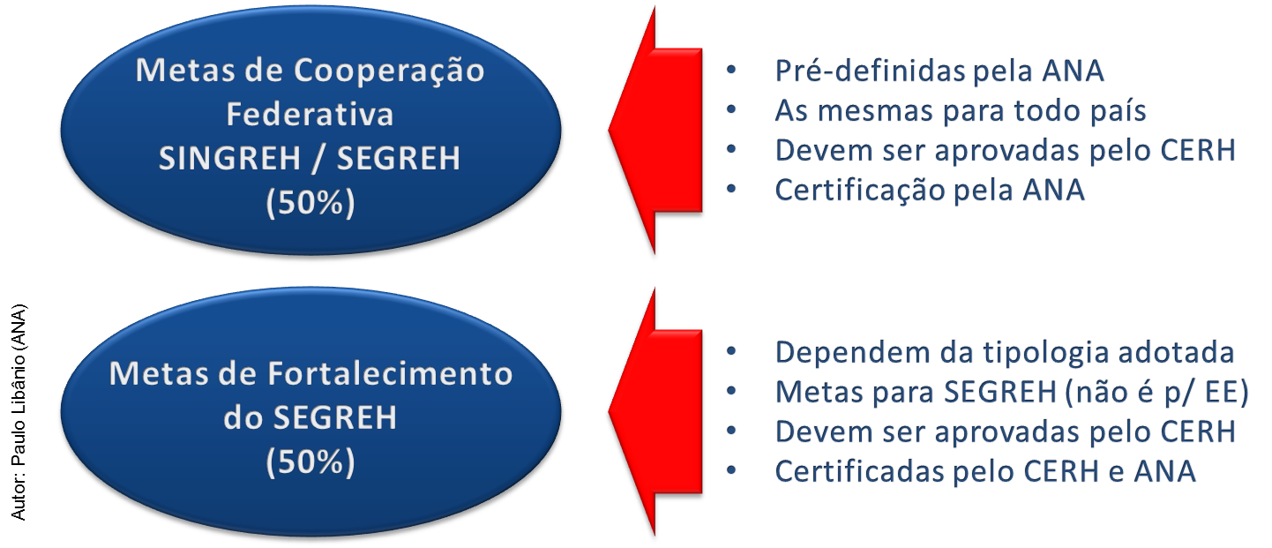
Metas do PROGESTÃO

Slide 11
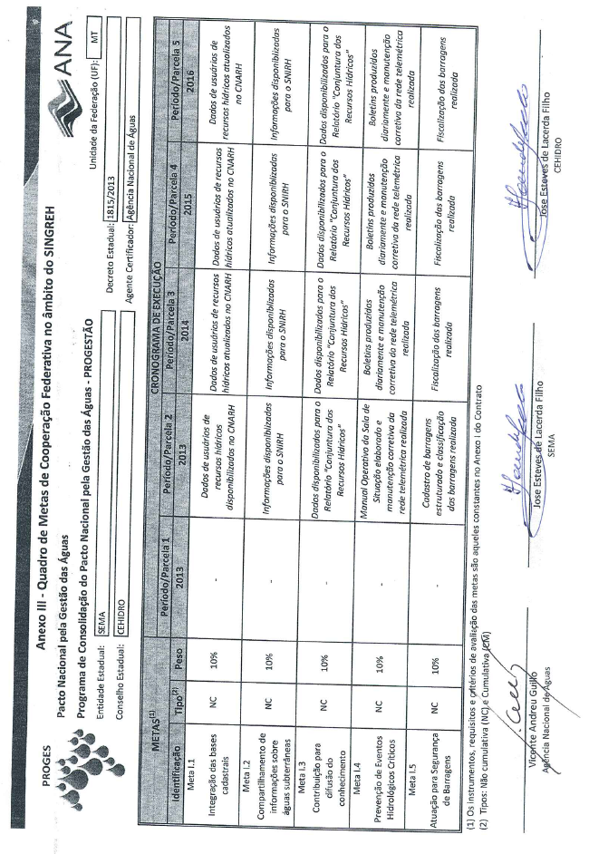
METAS FEDERATIVAS
PROGESTÃO
Notes:
Nos slides de conteúdo, devemos respeitar a área de limite de informação.
Tema do slide em fonte Calibri corpo 20, bold e alinhada à essquerda.
O subtítulo do slide em Calibri 14, regular e alinhada à direita.
O corpo de texto do conteúdo em Calibri 13, regular alinhada à esquerda e em preto.
Recomenda-se não inserir muita informação em cada slide, para que se tenha uma melhor apresentação e visualização das informações.
O texto aplicado é apenas ilustrativo. Substituir as informações.

Slide 12
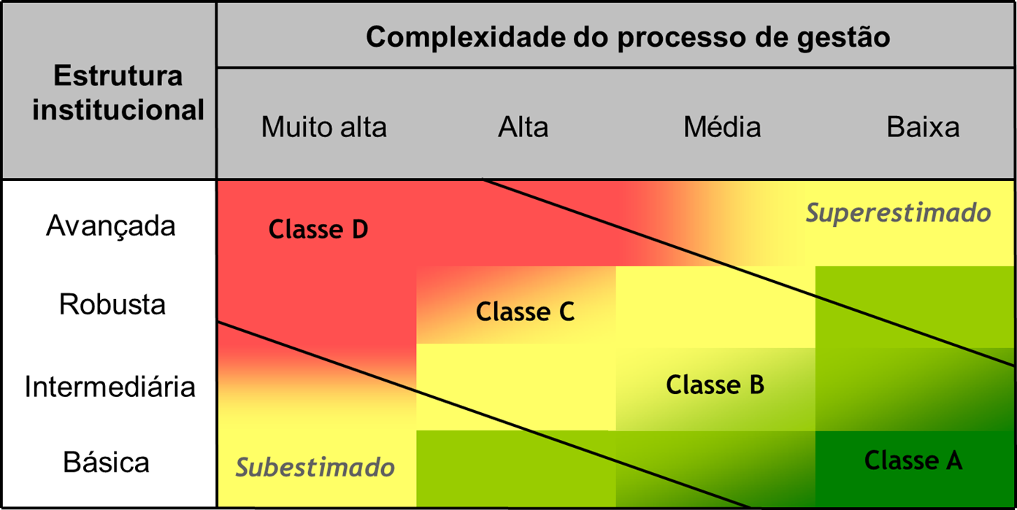
TIPOLOGIA B
PROGESTÃO
Notes:
Nos slides de conteúdo, devemos respeitar a área de limite de informação.
Tema do slide em fonte Calibri corpo 20, bold e alinhada à essquerda.
O subtítulo do slide em Calibri 14, regular e alinhada à direita.
O corpo de texto do conteúdo em Calibri 13, regular alinhada à esquerda e em preto.
Recomenda-se não inserir muita informação em cada slide, para que se tenha uma melhor apresentação e visualização das informações.
O texto aplicado é apenas ilustrativo. Substituir as informações.

Slide 13
METAS ESTADUAIS
PROGESTÃO
META II.2 - VARIÁVEIS LEGAIS, INSTITUCIONAIS E DE ARTICULAÇÃO SOCIAL
VARIÁVEIS | TIPOLOGIA B | TIPOLOGIA SURH
01 – Organização Institucional do Modelo de Gestão | ≥ 3 | 3
02 – Organismo(s) Coordenador Gestor | ≥ 3 | 3
03 – Gestão de Processos | ≥ 2 | 2
04 – Arcabouço Legal | ≥ 3 | 3
05 – Conselho Estadual de Recursos Hídricos | ≥ 3 | 4
06 – Comitês de Bacias e Organismos Colegiados | ≥ 2 | 2
07 – Agências de Água e Entidades Delegatárias | ≥ 2
08 – Comunicação Social e Difusão | ≥ 2 | 2
09 – Capacitação Setorial | ≥ 2 | 2
10 – Articulação com Setores Usuários e Transversais | ≥ 2 | 2
Notes:
Nos slides de conteúdo, devemos respeitar a área de limite de informação.
Tema do slide em fonte Calibri corpo 20, bold e alinhada à essquerda.
O subtítulo do slide em Calibri 14, regular e alinhada à direita.
O corpo de texto do conteúdo em Calibri 13, regular alinhada à esquerda e em preto.
Recomenda-se não inserir muita informação em cada slide, para que se tenha uma melhor apresentação e visualização das informações.
O texto aplicado é apenas ilustrativo. Substituir as informações.

Slide 14
METAS ESTADUAIS
PROGESTÃO
META II.3 – VARIÁVEIS DE PLANEJAMENTO
VARIÁVEIS | TIPOLOGIA B | TIPOLOGIA SURH
01 – Balanço Hídrico | ≥ 2 | 2
02 – Divisão Hidrográfica | ≥ 2 | 3
03 – Planejamento Estratégico Institucional | ≥ 2 | 2
04 – Plano Estadual de Recursos Hídricos | ≥ 3 | 4
05 – Planos de Bacias | ≥ 2
06 – Enquadramento | ≥ 2
07 – Estudos Especiais de Gestão | ≥ 3
08 – Modelos e Sistemas de Suporte à Decisão | ≥ 2
Notes:
Nos slides de conteúdo, devemos respeitar a área de limite de informação.
Tema do slide em fonte Calibri corpo 20, bold e alinhada à essquerda.
O subtítulo do slide em Calibri 14, regular e alinhada à direita.
O corpo de texto do conteúdo em Calibri 13, regular alinhada à esquerda e em preto.
Recomenda-se não inserir muita informação em cada slide, para que se tenha uma melhor apresentação e visualização das informações.
O texto aplicado é apenas ilustrativo. Substituir as informações.

Slide 15
METAS ESTADUAIS
PROGESTÃO
META II.4 – VARIÁVEIS DE INFORMAÇÃO E SUPORTE
VARIÁVEIS | TIPOLOGIA B | TIPOLOGIA SURH
01 – Base Cartográfica | ≥ 2 | 2
02 – Cadastro de Usuários e Infraestrutura | ≥ 2 | 3
03 – Monitoramento Hidrometeorológico | ≥ 2 | 2
04 – Monitoramento de Qualidade de Água | ≥ 2 | 3
05 – Sistema de Informação | ≥ 2 | 2
06 – Pesquisa, Desenvolvimento e Inovação | ≥ 2 | 2
Notes:
Nos slides de conteúdo, devemos respeitar a área de limite de informação.
Tema do slide em fonte Calibri corpo 20, bold e alinhada à essquerda.
O subtítulo do slide em Calibri 14, regular e alinhada à direita.
O corpo de texto do conteúdo em Calibri 13, regular alinhada à esquerda e em preto.
Recomenda-se não inserir muita informação em cada slide, para que se tenha uma melhor apresentação e visualização das informações.
O texto aplicado é apenas ilustrativo. Substituir as informações.

Slide 16
METAS ESTADUAIS
PROGESTÃO
META II.5 – VARIÁVEIS OPERACIONAIS
VARIÁVEIS | TIPOLOGIA B | TIPOLOGIA SURH
01 – Outorga de direito de uso | ≥ 3 | 4
02 – Fiscalização | ≥ 3 | 3
03 – Cobrança | ≥ 2
04 – Sustentabilidade Financeira do Sistema de Gestão | ≥ 2
05 – Infraestrutura Hídrica | ≥ 2
06 – Gestão e Controle de Eventos Críticos | ≥ 2 | 2
07 – Fundo Estadual de Recursos Hídricos | ≥ 3
08 – Programas Indutores | ≥ 2 | 2
Notes:
Nos slides de conteúdo, devemos respeitar a área de limite de informação.
Tema do slide em fonte Calibri corpo 20, bold e alinhada à essquerda.
O subtítulo do slide em Calibri 14, regular e alinhada à direita.
O corpo de texto do conteúdo em Calibri 13, regular alinhada à esquerda e em preto.
Recomenda-se não inserir muita informação em cada slide, para que se tenha uma melhor apresentação e visualização das informações.
O texto aplicado é apenas ilustrativo. Substituir as informações.

Slide 17
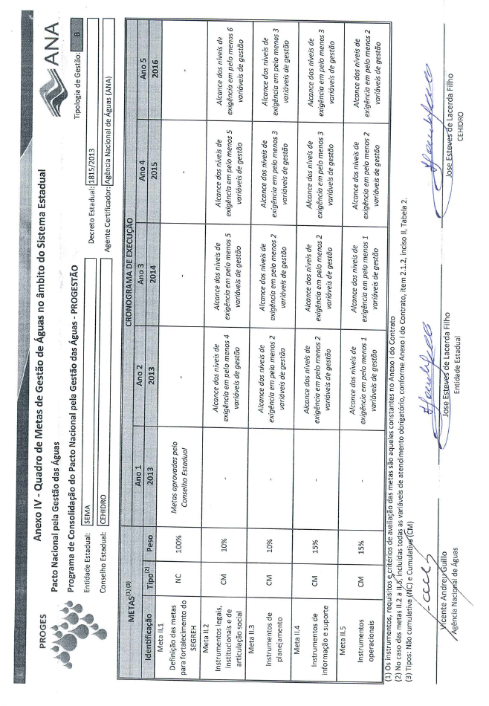
METAS ESTADUAIS
PROGESTÃO
META II.1 – DEFINIÇÃO DAS METAS DE FORTALECIMENTO DO SEGREH
Notes:
Nos slides de conteúdo, devemos respeitar a área de limite de informação.
Tema do slide em fonte Calibri corpo 20, bold e alinhada à essquerda.
O subtítulo do slide em Calibri 14, regular e alinhada à direita.
O corpo de texto do conteúdo em Calibri 13, regular alinhada à esquerda e em preto.
Recomenda-se não inserir muita informação em cada slide, para que se tenha uma melhor apresentação e visualização das informações.
O texto aplicado é apenas ilustrativo. Substituir as informações.

Slide 18
Acompanhamento do PROGESTÃO
Notes:
Para divisórias em fundo azul escuro, com temas relevantes:
- Utilizar fonte Calibri 40 branca, bold e parágrafo centralizado.

Slide 19
ACOMPANHAMENTO DO PROGESTÃO
PROGESTÃO
Oficinas de Planejamento e Avaliações do PROGESTÃO.
Informes do PROGESTÃO, com detalhamento das metas do período, formas de disponibilização dos dados e informações a serem repassadas, definição dos períodos dos levantamentos e indicação de contatos para sanar dúvidas sobre para cada tema.
Notes:
Nos slides de conteúdo, devemos respeitar a área de limite de informação.
Tema do slide em fonte Calibri corpo 20, bold e alinhada à essquerda.
O subtítulo do slide em Calibri 14, regular e alinhada à direita.
O corpo de texto do conteúdo em Calibri 13, regular alinhada à esquerda e em preto.
Recomenda-se não inserir muita informação em cada slide, para que se tenha uma melhor apresentação e visualização das informações.
O texto aplicado é apenas ilustrativo. Substituir as informações.

Slide 20
Certificação das Metas e Auditorias
Notes:
Para divisórias em fundo azul escuro, com temas relevantes:
- Utilizar fonte Calibri 40 branca, bold e parágrafo centralizado.

Slide 21
CERTIFICAÇÃO DA METAS
PROGESTÃO
O processo de certificação do cumprimento das metas do PROGESTÃO, previstas nos anexos III e IV, será realizado pela ANA, observando-se os instrumentos, requisitos e critérios de avaliação das metas constantes nos anexos I e II do Contrato.
Os recursos transferidos à ENTIDADE ESTADUAL no âmbito do Programa PROGESTÃO não estarão sujeitos à prestação de contas perante a ANA.
Notes:
Nos slides de conteúdo, devemos respeitar a área de limite de informação.
Tema do slide em fonte Calibri corpo 20, bold e alinhada à essquerda.
O subtítulo do slide em Calibri 14, regular e alinhada à direita.
O corpo de texto do conteúdo em Calibri 13, regular alinhada à esquerda e em preto.
Recomenda-se não inserir muita informação em cada slide, para que se tenha uma melhor apresentação e visualização das informações.
O texto aplicado é apenas ilustrativo. Substituir as informações.

Slide 22
CERTIFICAÇÃO DA METAS
PROGESTÃO
Para fins de certificação e posterior transferência dos recursos financeiros correspondentes, as Entidades Estaduais deverão Encaminhar à ANA, até o dia 31 de março, seus respectivos RELATÓRIOS PROGESTÃO referentes ao cumprimento das metas de cooperação federativa do ano anterior.
As Entidades Estaduais deverão encaminhar à ANA, até 30 de abril, seus respectivos FORMULÁRIOS DE AUTOAVALIAÇÃO, com as justificativas e esclarecimentos pertinentes, devidamente aprovado pelo CONSELHO ESTADUAL DE RECURSOS HÍDRICOS.
Notes:
Nos slides de conteúdo, devemos respeitar a área de limite de informação.
Tema do slide em fonte Calibri corpo 20, bold e alinhada à essquerda.
O subtítulo do slide em Calibri 14, regular e alinhada à direita.
O corpo de texto do conteúdo em Calibri 13, regular alinhada à esquerda e em preto.
Recomenda-se não inserir muita informação em cada slide, para que se tenha uma melhor apresentação e visualização das informações.
O texto aplicado é apenas ilustrativo. Substituir as informações.

Slide 23
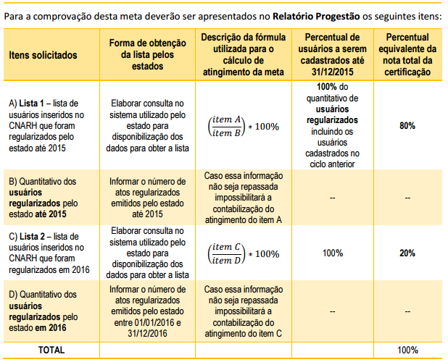
META 1.1 – INTEGRAÇÃO DOS DADOS DE USUÁRIOS DE RECURSOS HÍDRICOS
METAS FEDERATIVAS - 2016
PROGESTÃO
Meta cumprida, 100% dos usuários incluídos (1.325)
96,4%, 3.283 incluídos
Notes:
Nos slides de conteúdo, devemos respeitar a área de limite de informação.
Tema do slide em fonte Calibri corpo 20, bold e alinhada à essquerda.
O subtítulo do slide em Calibri 14, regular e alinhada à direita.
O corpo de texto do conteúdo em Calibri 13, regular alinhada à esquerda e em preto.
Recomenda-se não inserir muita informação em cada slide, para que se tenha uma melhor apresentação e visualização das informações.
O texto aplicado é apenas ilustrativo. Substituir as informações.

Slide 24
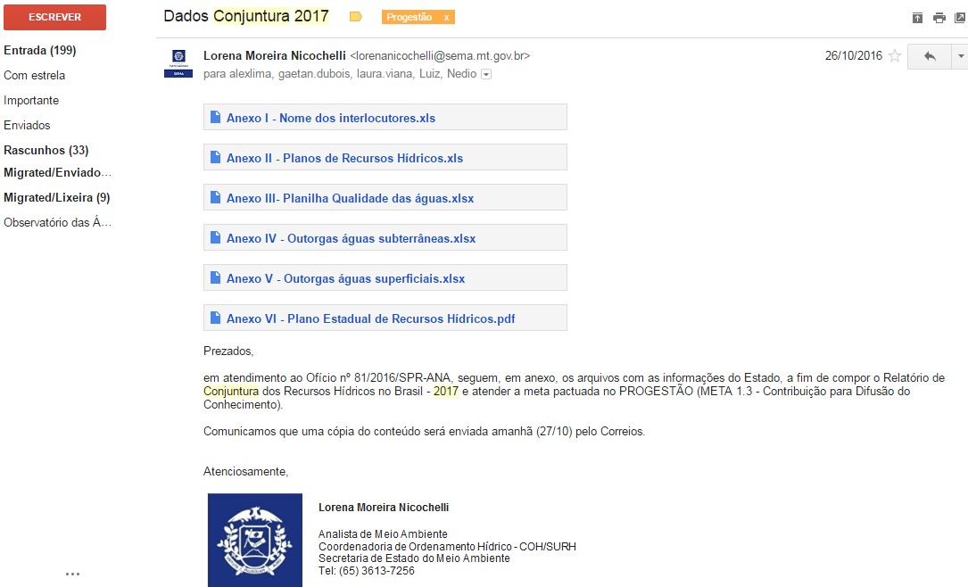
METAS FEDERATIVAS - 2015
PROGESTÃO
META 1.2 – COMPARTILHAMENTO DE INFORMAÇÕES SOBRE ÁGUAS SUBTERRÂNEAS
META: Inserção de 424 poços no CNARH 40
Meta cumprida, 464 poços inseridos
META 1.3 – CONTRIBUIÇÃO PARA DIFUSÃO DO CONHECIMENTO
META: Compartilhamento de informações sobre a situação da gestão de águas para subsidiar o relatório “Conjuntura dos Recursos Hídricos”
Meta cumprida, informações repassadas em Out 2016
Notes:
Nos slides de conteúdo, devemos respeitar a área de limite de informação.
Tema do slide em fonte Calibri corpo 20, bold e alinhada à essquerda.
O subtítulo do slide em Calibri 14, regular e alinhada à direita.
O corpo de texto do conteúdo em Calibri 13, regular alinhada à esquerda e em preto.
Recomenda-se não inserir muita informação em cada slide, para que se tenha uma melhor apresentação e visualização das informações.
O texto aplicado é apenas ilustrativo. Substituir as informações.

Slide 25
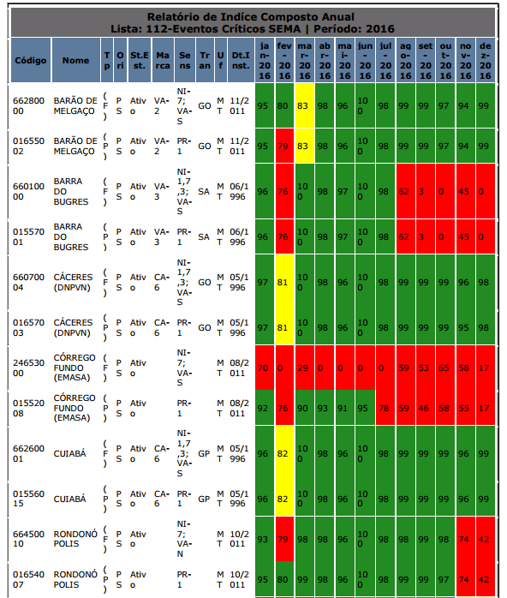
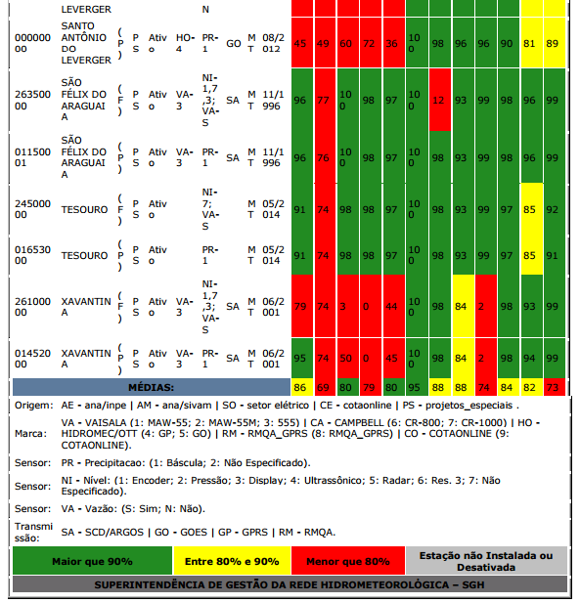
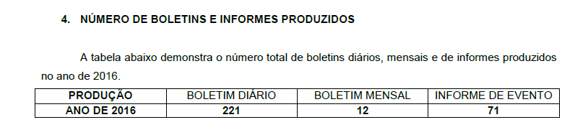
META 1.4 – PREVENÇÃO DE EVENTOS HIDROLÓGICOS CRÍTICOS
META: produção de boletins diários e o Índice de Transmissão e Disponibilização de Dados Telemétricos (ITD) maior ou igual a 80%.

Slide 26
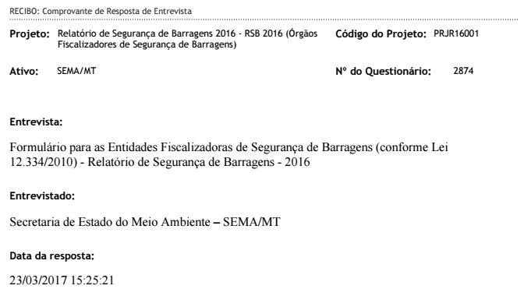
METAS FEDERATIVAS - 2015
PROGESTÃO
META 1.5 – ATUAÇÃO PARA SEGURANÇA DE BARRAGENS
Cumprida, 175 barragens cadastradas e classificadas
Cumprida, Resoluçao CEHIDRO 88 de 15/12/2016
Cumprida em 23/03/2017
Notes:
Nos slides de conteúdo, devemos respeitar a área de limite de informação.
Tema do slide em fonte Calibri corpo 20, bold e alinhada à essquerda.
O subtítulo do slide em Calibri 14, regular e alinhada à direita.
O corpo de texto do conteúdo em Calibri 13, regular alinhada à esquerda e em preto.
Recomenda-se não inserir muita informação em cada slide, para que se tenha uma melhor apresentação e visualização das informações.
O texto aplicado é apenas ilustrativo. Substituir as informações.

Slide 27
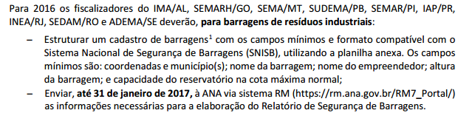
Cumprida, conforme a Coordenadoria de Indústria, não temos este tipo de barragem em MT.

Slide 28


